Slide 1
Banco de Dados EducaLivros Online

Slide 2

introdução
Chega de papéis e planilhas...

Slide 3
Bestdata
Organizando seus dados de forma inteligente e eficiente

Slide 4
Funcionalidades
Entidades e Relacionamentos
Aulas de reforço, aulas extracurriculares, cursos preparatórios
Eventos privados

Slide 5


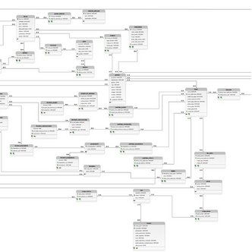


Funcionalidades
Aulas de reforço
Cursos preparatórios
Entidades & relacionamentos
Aulas
extracurriculares
Eventos
Privados

Slide 6
Vantagens
Cálculos estatísticos
Qual o total arrecadado pela EducaLivros ao mês ?
Quais são as atividades extracurriculares menos populares, mas que apresentam maior custo ?
Qual o plano de pagamento mais popular na matrícula ?

Slide 7
Vantagens
Fácil acesso à informações vitais sobre a escola
Gerenciamento de salas e eventos
Gerenciamento de empréstimos de livro
Organizar salários de funcionários, educadores e estagiários
Gerenciamento de parcerias
Possibilidade de incorporar o banco de dados em um site

Slide 8
Conclusão
Investir em um banco de dados de uma escola-livraria oferece muitas vantagens.

Slide 9




Time de Desenvolvimento
Heloisa
CEO
João
Desenvolvedor
Pedro
Gerente de Marketing
Flávio
Desenvolvedor

